Slide 1

第 10章 复用和数字复接技术
 10.1 频分复用(FDM)
10.2 时分复用(TDM)
10.3 码分复用(CDM)
10.4 数字复接技术
10.5 SDH复用原理

Slide 2
10.1 频分复用(FDM)
10.1.1 频分复用原理
所谓频分复用(Frequencydivision Multiplexing-FDM)是指按照频率的不同来复用多路信号的方法。在频分复用中， 信道的带宽被分成若干个相互不重叠的频段，每路信号占用其中一个频段，因而在接收端可以采用适当的带通滤波器将多路信号分开，从而恢复出所需要的信号。
频分复用系统组成原理图如图 10 - 1 所示。 

Slide 3
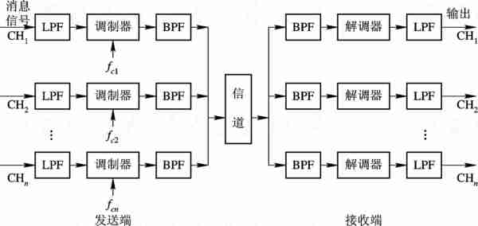
图 10 – 1 频分复用系统组成原理图

Slide 4
图中，各路基带信号首先通过低通滤波器(LPF)限制基带信号的带宽，避免它们的频谱出现相互混叠。然后，各路信号分别对各自的载波进行调制、合成后送入信道传输。在接收端，分别采用不同中心频率的带通滤波器分离出各路已调信号，解调后恢复出基带信号。 
频分复用是利用各路信号在频率域不相互重叠来区分的。 若相邻信号之间产生相互干扰，将会使输出信号产生失真。 为了防止相邻信号之间产生相互干扰，应合理选择载波频率f_{c1}, f_{c2}, …, f_{cn}，并使各路已调信号频谱之间留有一定的保护间隔。若基带信号是模拟信号，则调制方式可以是DSB-SC、AM、SSB、VSB或FM等，其中SSB方式频带利用率最高。若基带信号是数字信号，则调制方式可以是ASK、FSK、PSK等各种数字调制。复用信号的频谱结构示意图如图10 - 2所示。

Slide 5

图 10 – 2 复用信号的频谱结构示意图

Slide 6
10.1.2 模拟电话多路复用系统
目前，多路载波电话系统是按照CCITT建议，采用单边带调制频分复用方式。北美多路载波电话系统的典型组成如图 10 - 3 所示。
图 10 - 3(a)是其分层结构，由12路电话复用为一个基群(Basic Group)；5个基群复用为一个超群(Super Group)，共60路电话；由 10 个超群复用为一个主群(Master Group)，共600路电话。如果需要传输更多路电话， 可以将多个主群进行复用，组成超主群。每路电话信号的频带限制在 300～3400Hz，为了在各路已调信号间留有保护间隔，每路电话信号取4000 Hz作为标准带宽。

Slide 7
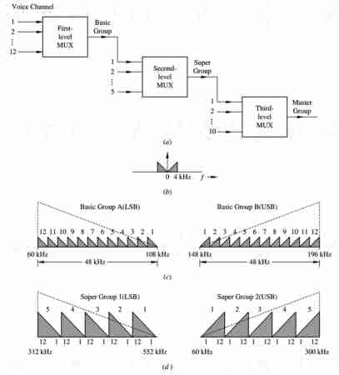
图 10 – 3 北美多路载波电话系统的典型组成

Slide 8
一个基群(Basic Group)由12路电话复用组成， 其频谱配置如图 10 - 3(c)所示。每路电话占4kHz带宽，采用单边带下边带调制(LSB)，12路电话共48kHz带宽，频带范围为 60～108 kHz。或采用单边带上边带调制(USB)，频带范围为148 ～196 kHz。 
一个基本超群(Basic Supergroup)由5个基群复用组成，共60路电话，其频谱配置如图10 - 3(d)所示。5个基群采用单边带下边带合成，频率范围为312～552kHz，共240kHz带宽。 或采用单边带上边带合成，频率范围为60～300kHz。
一个基本主群(Basic Mastergroup)由10个超群复用组成， 共600路电话。主群频率配置方式共有两种标准：L600和U600，其频谱配置如图10-4 所示。L600的频率范围为60~2788kHz，U600的频率范围为564~3084kHz。

Slide 9
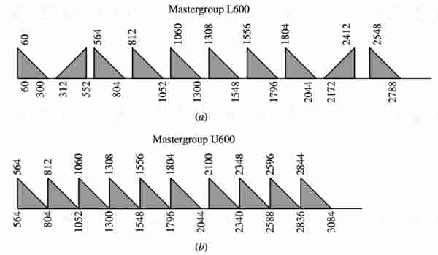
图 10 – 4 主群频谱配置图

Slide 10
10.1.3 调频立体声广播(FM Stereo Broadcasting)
调频立体声广播系统占用频段为88~108 MHz，采用FDM方式。在调频之前，首先采用抑制载波双边带调制将左右两个声道信号之差(L-R)与左右两个声道信号之和(L+R)实行频分复用。立体声广播信号频谱结构如图 10 - 5所示。 图中，0~15 kHz用于传送(L+R)信号，23~53 kHz用于传送(L-R)信号，59~75kHz用作辅助通道。在19 kHz处发送一个单频信号，用于接收端提取相干载波和立体声指示。调频立体声广播系统发送与接收原理图如图 10 -6 所示。 

Slide 11
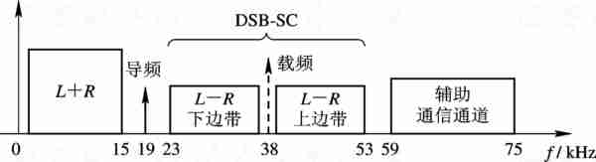
图 10 –5 立体声广播信号频谱结构

Slide 12
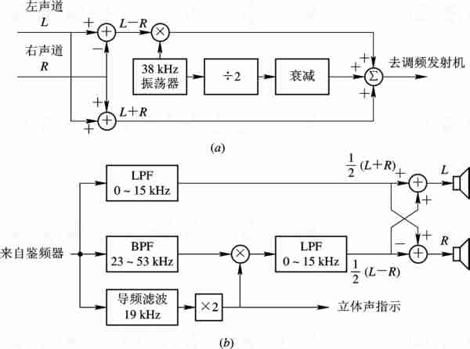
图 10- 6 调频立体声广播系统发送与接收原理图
(a) 发送端; (b) 接收端

Slide 13
10.2 时分复用(TDM)
10.2.1 时分复用原理
时分复用(Time division Multiplexing-TDM)是利用各信号的抽样值在时间上不相互重叠来达到在同一信道中传输多路信号的一种方法。在FDM系统中，各信号在频域上是分开的而在时域上是混叠在一起的；在TDM系统中，各信号在时域上是分开的， 而在频域上是混叠在一起的。图 10 - 7 给出了两个基带信号进行时分复用的原理图。图中，对m₁(t)和m₂(t)按相同的时间周期进行采样，只要采样脉冲宽度足够窄， 在两个采样值之间就会留有一定的时间空隙。

Slide 14
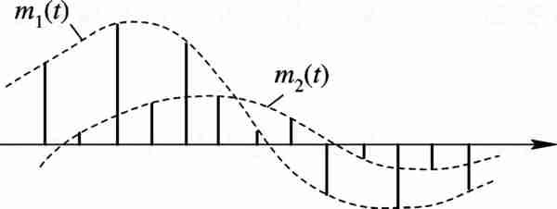
图 10- 7 两个基带信号时分复用原理

Slide 15
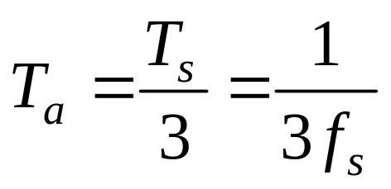
如果另外一路信号的采样时刻在时间空隙，则两路信号的采样值在时间上将不发生重叠。在接收端只要在时间上与发送端同步，则两个信号就能分别正确恢复。上述概念也可以推广到n个信号进行时分复用。 
图10-8 给出了一个具有三个模拟信源的时分复用PCM系统原理图。首先，抽样电子开关以适当的速率交替对输入的三路基带信号分别进行自然抽样，得到TDM-PAM波形。 TDM-PAM脉冲波形宽度为
(10.2-1)

Slide 16
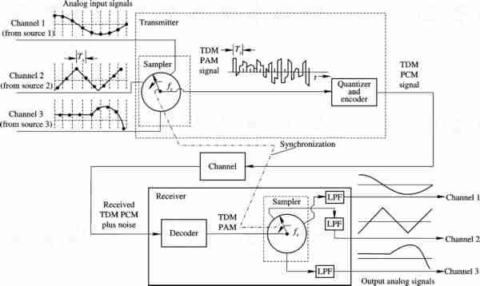
图 10 –8 三路模拟信号的TDM-PCM系统原理图

Slide 17
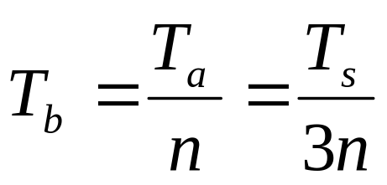
式中，T_{s}为每路信号的抽样时间间隔，满足奈奎斯特间隔。 然后对PAM波形进行编码，得到TDM-PCM信号。TDM-PCM信号脉冲宽度为
(10.2-2)
式中，n为PCM中编码位数。
在接收端，输入的TDM-PCM信号经过译码器输出TDM-PAM波形，与发送端抽样开关相同步的接收抽样开关对输入的TDM-PAM波形同步抽样并正确分路。于是，三路信号得到分离，各分离后的PAM信号通过低通滤波器， 从而恢复出发送的三路基带信号。 

Slide 18
在时分复用系统中，除了采用PCM方式编码外，还可以采用增量调制方式编码，从而构成TDM-ΔM系统。 
与FDM方式相比，TDM方式主要有以下两个突出优点：  (1) 多路信号的复接和分路都是采用数字处理方式实现的， 通用性和一致性好，比FDM的模拟滤波器分路简单、可靠。
 (2) 信道的非线性会在FDM系统中产生交调失真和高次谐波，引起路间串话，因此，要求信道的线性特性要好, 而TDM系统对信道的非线性失真要求可降低。 

Slide 19
10.2.2PCM基群帧结构
目前国际上推荐的PCM基群有两种标准，即PCM30/32路(A律压扩特性)制式和PCM24路(μ律压扩特性)制式。并规定，国际通信时，以A律压扩特性为标准。 我国也规定采用PCM30/32路制式。
PCM30/32路制式基群帧结构如图 10 -9 所示，共由32路组成，其中30路用来传输用户话语，2路用作勤务。每路话音信号抽样速率f_{s}=8000Hz，故对应的每帧时间间隔为125 μs。一帧共有32个时间间隔，称为时隙。各个时隙从0到31顺序编号，分别记作TS0，TSl，TS2， …，TS31。

Slide 20
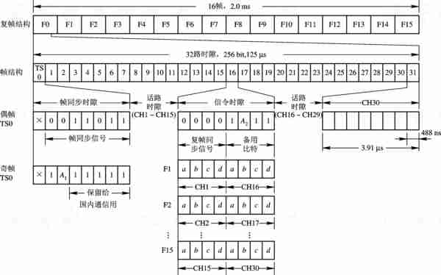
图 10 - 9PCM30/32路制式基群帧结构

Slide 21
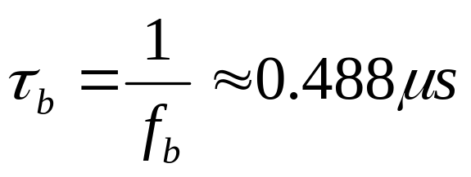
其中，TS1至TS15和TS17至TS31这30个路时隙用来传送30路电话信号的8位编码码组，TS0分配给帧同步，TS16专用于传送话路信令。每个路时隙包含8位码，一帧共包含256个比特。信息传输速率为
 f_{b}=8000［(30+2)×8］=2.048Mb/s (10.2 - 3)
每比特时间宽度为
每路时隙时间宽度为
 τ_{l}=8τ_{b}≈3.91μs
(10.2-4)
(10.2-5)

Slide 22
帧同步码组为X0011011，它插入在偶数帧的TS0时隙， 其中第一位码“X”保留作国际电话间通信用。接收端识别出帧同步码组后，即可建立正确的路序。 
 TS16为信令时隙， 插入各话路的信令。在传送话路信令时，若将TS16所包含的总比特率集中起来使用，则称为共路信令传送；若将TS16按规定的时间顺序分配给各个话路，直接传送各话路所需的信令，则称为随路信令传送。
当采用共路信令传送方式时，必须将16个帧构成一个更大的帧，称为复帧。复帧的重复频率为500Hz，周期为2ms， 复帧中各帧顺次编号为F0，F1， …， F15。 

Slide 23
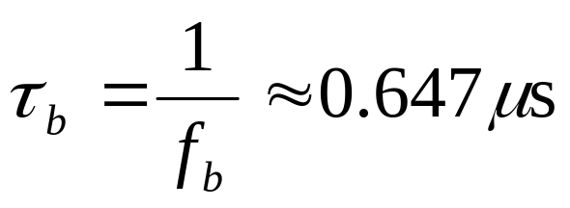
 PCM24路制式基群帧结构如图10 - 10所示，由24路组成。 每路话音信号抽样速率f_{s}=8000Hz，每帧时间间隔为125μs。 一帧共有24个时隙。各个时隙从0到23顺序编号，分别记作TS0，TS1，TS2， …，TS23，这24个路时隙用来传送24路电话信号的8位编码码组。为了提供帧同步，在TS23路时隙后插入1比特帧同步位(第193比特)。这样，每帧时间间隔125μs，共包含193个比特。信息传输速率为
f_{b}=8000(24×8+1)=1.544Mb/s (10.2 - 6)
每比特时间宽度为
(10.2-7)

Slide 24
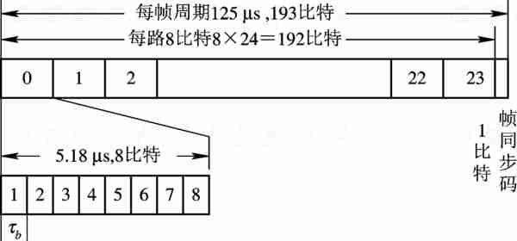
图 10 –10 PCM24路制式基群帧结构

Slide 25
每路时隙时间宽度为
 τ_{l}=8τ_{b}≈5.18 μs
(10.2-8)
 PCM24路制式与PCM30/32路制式的帧结构不同， 12帧构成一个复帧，复帧周期为1.5 ms。12帧中奇数帧的第193比特构成101010帧同步码组。而偶数帧的第193比特构成复帧同步码000111。这种帧结构同步建立时间要比PCM30/32帧结构长。

Slide 26
10.2.3PCM高次群
以上我们讨论的PCM30/32路与PCM24路时分多路数字电话系统，称为数字基群或一次群。如果要传输更多路的数字电话，则需要将若干个一次群数字信号通过数字复接设备复合成二次群，二次群复合成三次群等。我国和欧洲各国采用以PCM30/32路制式为基础的高次群复合方式，北美和日本采用以PCM24路制式为基础的高次群复合方式。
北美采用的数字TDM的一种等级结构如图10 - 11所示。 每路PCM数字话速率为64 kb/s，表示为DS-0。由24路PCM数字话复接为一个基群(或称一次群)，表示为DS-1，一次群包括24路用户数字话，传输速率为1.544 Mb/s。

Slide 27
由4个一次群复接为一个二次群，表示为DS-2， 二次群包括96路用户数字话，传输速率为6.312 Mb/s。由7个二次群复接为一个三次群， 表示为DS-3，三次群包括672路用户数字话，传输速率为44.736 Mb/s。 由6个三次群复接为一个四次群， 表示为DS-4，四次群包括4032路用户数字话，传输速率为274.176 Mb/s。由2个四次群复接为一个五次群，表示为DS-5，五次群包括8064路用户数字话，传输速率为560.160 Mb/s。
 表 10 - 1 给出了北美数字TDM标准一览表，表中包括传输速率、话路数和采用的传输媒质。

Slide 28
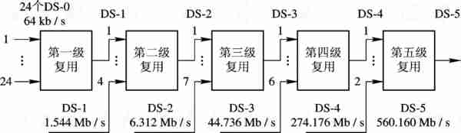
图 10-11 北美采用的数字TDM等级结构

Slide 29
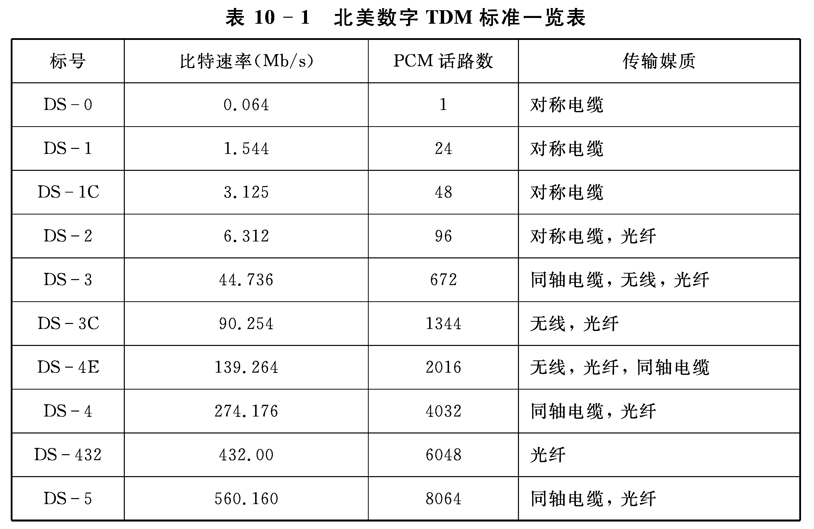

Slide 30
ITU-T(CCITT)建议的数字TDM等级结构如图10-12所示， 它是我国和欧洲大部分国家所采用的标准。 
ITU-T建议的标准与北美标准类似，由30路PCM用户话复用成一次群，传输速率为2.048 Mb/s。由4个一次群复接为一个二次群，包括120路用户数字话，传输速率为8.448 Mb/s。 由4个二次群复接为一个三次群，包括480路用户数字话，传输速率为34.368 Mb/s。 由4个三次群复接为一个四次群，包括1920路用户数字话，传输速率为139.264 Mb/s。由4个四次群复接为一个五次群，包括7680路用户数字话， 传输速率为565.148 Mb/s。
ITU-T建议标准与北美标准的每一等级群路可以用来传输多路数字电话，可以用来传送其他相同速率的数字信号， 如可视电话、数字电视等。 

Slide 31
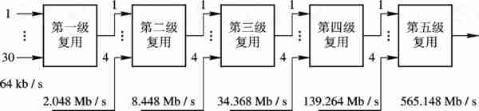
图 10 – 12 ITU-T建议的数字TDM等级结构

Slide 32
10.3 码分复用(CDM)
10.3.1 码分复用原理
码分复用(Code Division Multiplexing, CDM)是靠不同的编码来复用多路信号的一种复用方式。在码分复用中，各路信号可在同一时间使用同样的频带进行通信。为了保证在信道中所传输的各路信号互不干扰，要求代表各路信号的编码组应该是正交的。在接收端利用编码组的正交性恢复各路信号。
在码分复用系统中，各路信号对相互正交的码组进行扩频，合成的多路信号经信道传输后，在接收端可以采用计算相关系数的方法将各路信号分开。系统组成原理图如图10-13所示。 图中，m₁(t)、m₂(t)、m₃(t)和m₄(t)是4路基带信号，c₁(t)、 c₂(t)、c₃(t)和c₄(t)是4组正交的码组。

Slide 33
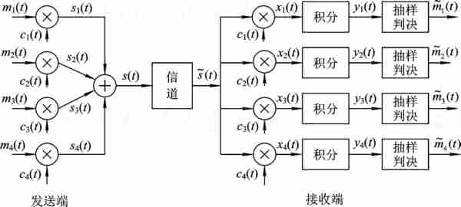
图 10-13 码分复用系统组成原理图

Slide 34
设c₁、c₂、 c₃和c₄4组正交码分别为:
c₁=(－1－1－1+1+1－1+1+1)
c₂=(－1－1+1－1+1+1+1－1)
c₃=(－1+1－1+1+1+1－1－1)
c₄=(－1+1－1－1－1－1+1－1)
四路信号码分复用系统发送端和接收端波形分别如图10-14和10-15所示。

Slide 35
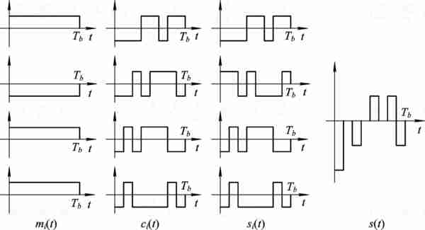
图 10-14 四路码分复用发送端波形图

Slide 36
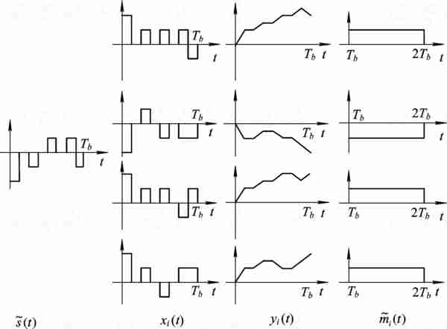
图 10-15 四路码分复用接收端波形图

Slide 37
码分复用具有以下特点：
(1) 与频分复用相比，码分复用的设备简单，通用性和一致性好，不需要众多的模拟滤波器，分路简单、 可靠。
(2) 与时分复用相比，对同步系统的要求简单一些，信号质量好，通信可靠性高。
(3) 与频分复用和时分复用相比，码分复用的容量要大得多，且容量是动态的，扩容方便。

Slide 38
10.3.2 m序列
m序列是一种伪随机序列, 又称伪随机码，是用确定性方法产生的在一段周期内具有类似白噪声特性的二进制序列。伪随机序列在码分复用、 码分多址和扩频通信中都有重要应用。
伪随机序列性能的好坏，直接关系到整个系统性能的好坏。 地址码和扩频码对伪随机序列的一般要求有:
(1) 统计特性具有良好的伪随机性。
(2) 具有良好的相关特性。自相关函数具有明显的峰值, 互相关函数峰值较低。
(3) 序列数目较多。用于多址时，可以容纳更多的用户。
(4) 易于实现，设备较简单，成本较低。

Slide 39
常用的伪随机序列有m序列、 M序列、 Gold序列等。
目前，绝大多数伪随机序列都是用移位寄存器加反馈来产生，这种结构形式简单，易于实现并能较容易地产生周期极长的序列。用移位寄存器产生伪随机序列有三种方法： 线性反馈结构、 非线性反馈结构和非线性前馈结构。目前所广泛采用的是线性反馈结构，其结构如图10-16所示，图中运算符号⊕是模2加运算，c_{i}=1表示此线接通；c_{i}=0表示此线断开。采用线性反馈移存器产生的伪随机序列有最大长度序列和非最大长度序列两类。一个n级线性反馈移存器产生最大长度序列的长度为2^{n}－1，即序列周期为2^{n}－1的移位寄存器序列是最大长度序列，否则就是非最大长度序列。m序列是最大长度线性移位寄存器序列。

Slide 40
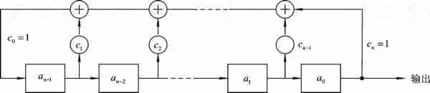
图 10-16 n级线性反馈移位寄存器

Slide 41
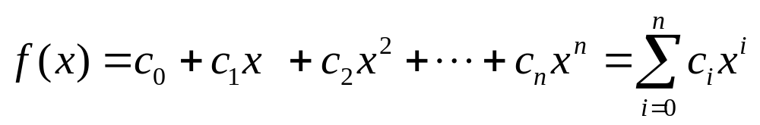
1. m序列的产生
根据图10-16所示的n级线性反馈移位寄存器，可写出其特征次多项式f(x):
(10.3-1)
它是一个n次多项式，若该n次多项式f(x)满足下列条件:
(1) f(x)为既约的(不能分解因子的多项式)；
(2) f(x)可整除(x^{m}+1)，m=2^{n}－1；
(3) f(x)除不尽(x^{q}+1)，q<m。
则称f(x)为本原多项式。

Slide 42
一个n级线性反馈移位寄存器能产生m序列的充要条件为： 反馈移位寄存器的特征多项式f(x)为n次本原多项式。最长周期m=2^{n}－1，周期长度与初始状态无关，但初始状态不能为全“0”状态。
例如，对于n=4级线性反馈移存器，可以产生周期m=2⁴－1=15的m序列，对多项式x¹⁵+1进行因式分解
x¹⁵+1=(x⁴+x+1)(x⁴+x³+1)(x⁴+x³+x²+x+1)(x²+x+1)(x+1)
其中
f₁(x)=x⁴+x+1 (10.3-2)
和
f₂(x)=x⁴+x³+1 (10.3-3)

Slide 43
都是本原多项式，都能产生周期m=15的m序列，但所产生的m序列不同。选择f₁(x)=x⁴+x+1来构造m序列产生器，其编码器结构和移存器状态如图10-17所示。图中每一列都对应一个m序列，第一列对应的m序列为
A₁=(a₀a₁…a_{m－1})=(111101011001000)
用码多项式形式表示为
A₁(x)=a₀+a₁x+…+a_{m－1}x^{m－1}=1+x+x²+x³+x⁵+x⁷+x⁸+x¹¹
为了使m序列产生器的结构尽可能简单，通常使用项数最少的那些本原多项式，表10-2 给出了m序列的常用本原多项式。

Slide 44
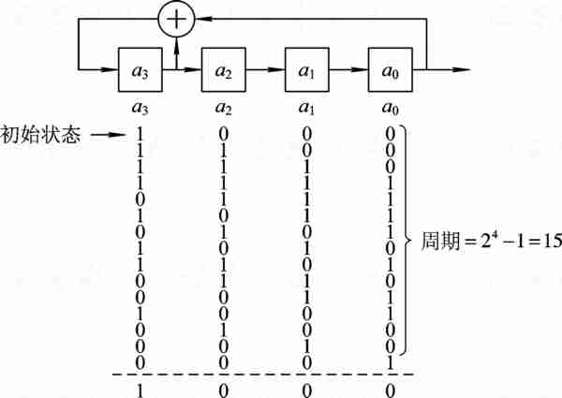
图 10-17 周期m=15的m序列产生器

Slide 45
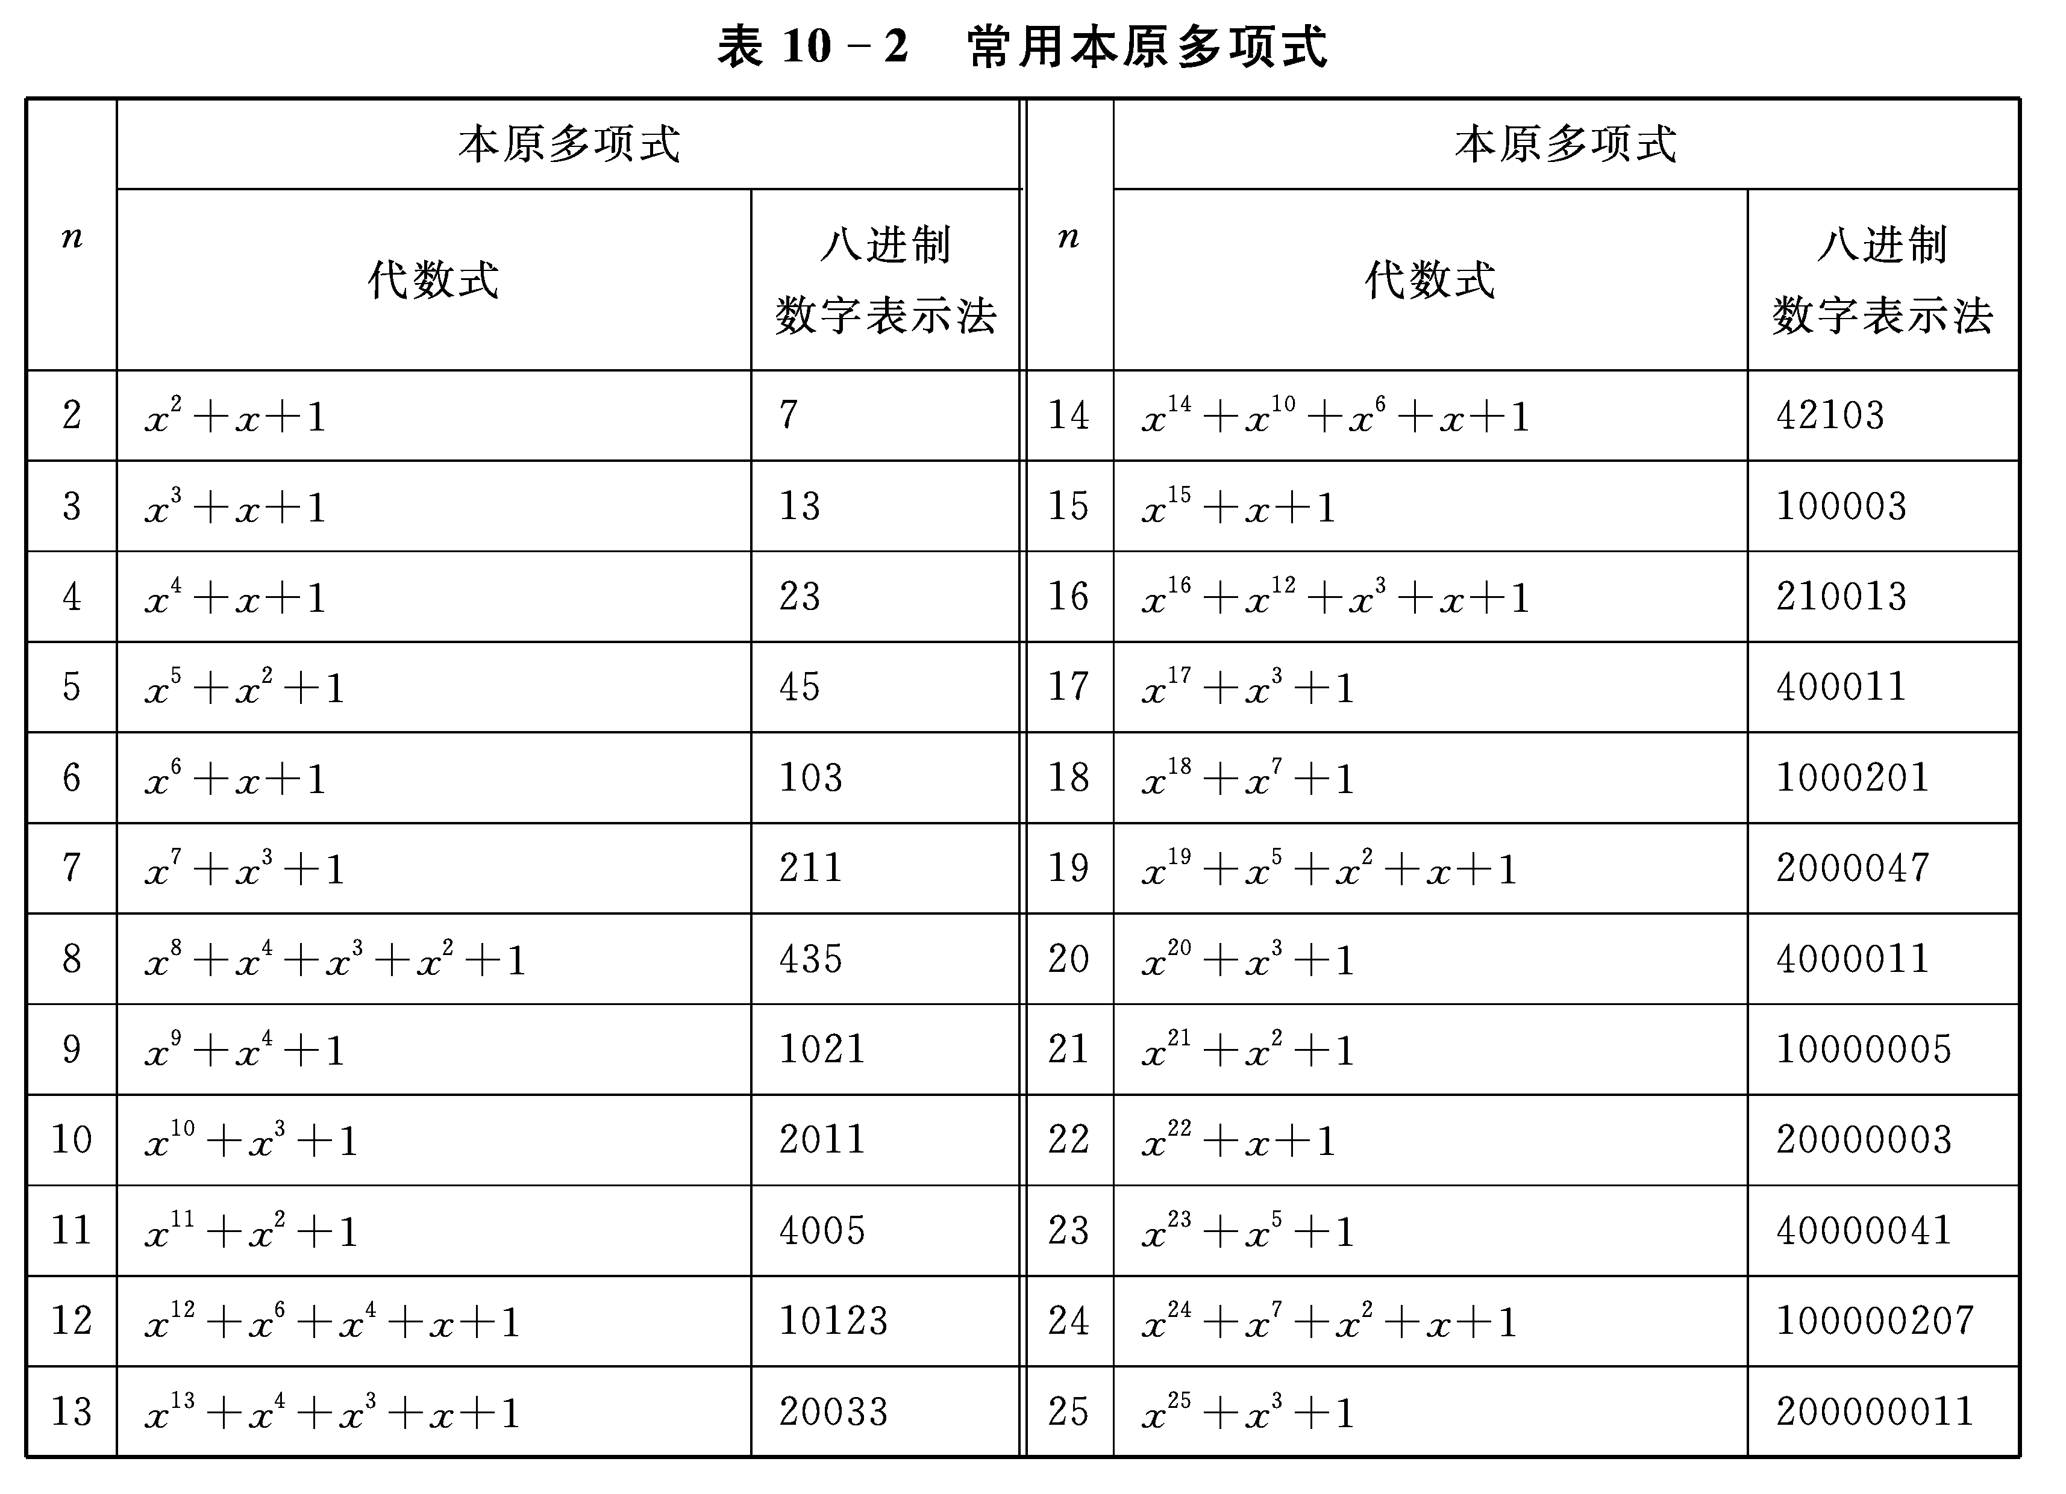

Slide 46
2. m序列的性质
1) 周期性
m序列的周期为m=2^{n}－1，n为反馈移位寄存器的级数。
2) 均衡性
在m序列的一个周期中，“1”的个数比“0”的个数多1，即“1”的个数为1/2(m+1)，“0”的个数为1/2(m－1)。例如，图10-17所示的周期为15的m序列中有8个“1”，7个“0”。
3) 状态分布
如果用宽度为n的窗口沿m序列滑动m次，每次移1位，除全“0”状态外，其它每种n位状态刚好出现一次, 如图10-17所示。

Slide 47
4) 游程分布
在m序列中定义连续相同的一组符号为一个游程，把该相同符号的个数称为游程长度，则对任一m序列有:
(1) 游程总数为2^{n－1}；
(2) 长度为1的游程占游程总数的1/2；
(3) 长度为2的游程占游程总数的1/4；
(4) 长度为n－1的游程只有一个，为连“0”游程；
(5) 长度为n的游程只有一个，为连“1”游程；
(6) 长度为k的游程数目占游程总数的1/2^{k}，而且在长度为k的游程中[1≤k≤(n－2)]，连“1”的游程和连“0”的游程各占一半。

Slide 48

5) 移位相加特性
一个m序列A_{i}与其经任意次迟延移位产生的另一不同序列A_{j}模2相加，得到的仍是A_{i}的某次迟延移位序列A_{k}，即
(10.3-4)

Slide 49
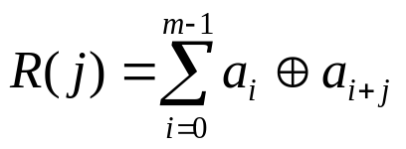
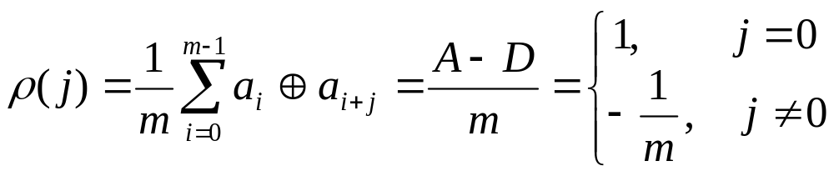
3. m序列的相关特性
m序列的自相关函数为
(10.3-5)
自相关系数为
(10.3-6)
式(10.3-6)中，m为该序列的周期；A为该序列与其j次移位序列一个周期中对应元素相同的数目；D为该序列与其j次移位序列一个周期中对应元素不同的数目。自相关系数如图10-18所示，可以看出，m序列的自相关系数是偶函数，且也是周期为m的周期函数，具有尖锐的二值特性。

Slide 50
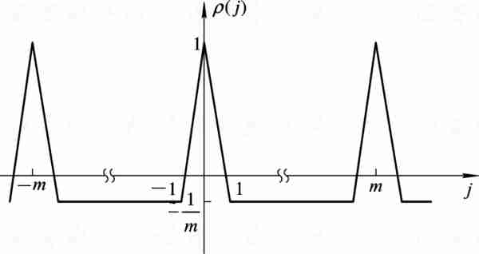
图 10-18 m序列的归一化自相关系数

Slide 51
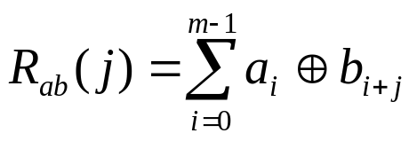
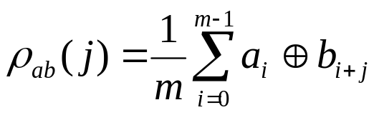
两个序列的互相关函数是度量两个不同序列相似性的函数。两个周期等于m的序列A和B之间的互相关函数为
(10.3-7)
互相关系数为
(10.3-8)
研究得知，两个周期长度相等但由不同本原多项式产生的m序列，其互相关函数(或互相关系数)与自相关函数相比，没有尖锐的二值特性，是多值的，并且数值比较小。例如，周期长度m=31的两个m序列的互相关函数曲线如图10-19所示。

Slide 52
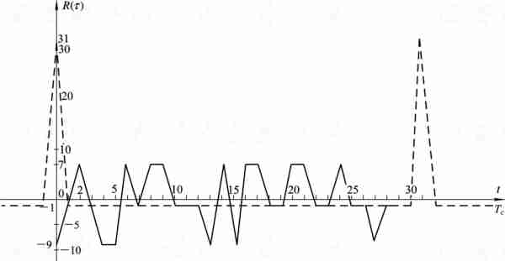
图 10-19 周期长度m=31的两个m序列的互相关函数曲线

Slide 53
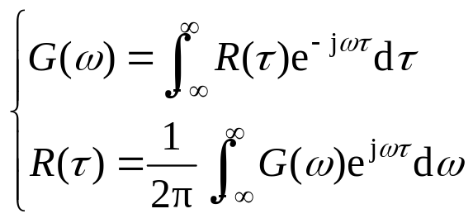
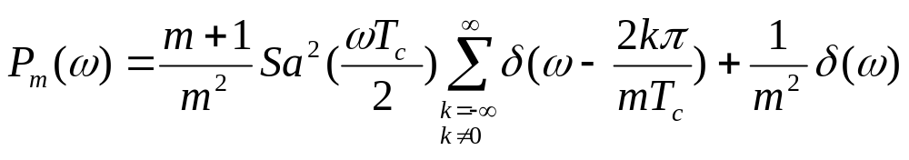
4. m序列的功率谱
根据随机信号理论，随机信号的自相关函数和功率谱之间具有傅里叶变换对关系，即
(10.3-9)
由于m序列的自相关函数是周期性的，则对应的频谱是离散的。自相关函数的波形是三角波，对应的离散谱的包络为Sa²(x)。 设m序列的一个码片时间间隔为T_{c}，则可得m序列的功率谱P_{m}(ω)为
(10.3-10)

Slide 54
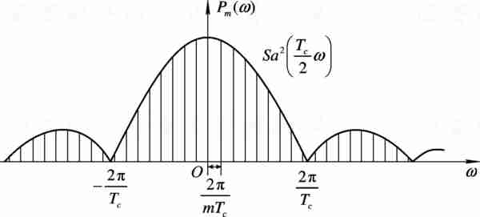
图10-20给出了m序列的功率谱图形。
图 10-20 m序列的功率谱

Slide 55
10.4 数字复接技术
10.4.1 数字复接原理
数字复接实质上是对数字信号的时分多路复用。 数字复接系统组成原理如图10-13所示。数字复接设备由数字复接器和数字分接器组成。数字复接器将若干个低等级的支路信号按时分复用的方式合并为一个高等级的合路信号。数字分接器将一个高等级的合路信号分解为原来的低等级支路信号。  在数字复接中，如果复接器输入端的各支路信号与本机定时信号是同步的，则称为同步复接器；如果不是同步的， 则称为异步复接器。如果输入各支路数字信号与本机定时信号标称速率相同，但实际上有一个很小的容差， 这种复接器称为准同步复接器。

Slide 56
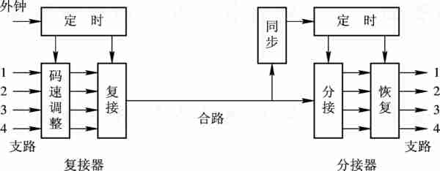
图 10- 21 数字复接系统组成原理

Slide 57
在数字复接器中，码速调整单元就是完成对输入各支路信号的速率和相位进行必要的调整，形成与本机定时信号完全同步的数字信号，使输入到复接单元的各支路信号是同步的。定时单元受内部时钟或外部时钟控制，产生复接需要的各种定时控制信号。调整单元及复接单元受定时单元控制。在分接器中，合路数字信号和相应的时钟同时送给分接器。分接器的定时单元受合路时钟控制，因此它的工作节拍与复接器定时单元同步。同步单元从合路信号中提出帧同步信号，用它再去控制分接器定时单元。恢复单元把分解出的数字信号恢复出来。

Slide 58
10.4.2 正码速调整复接器
根据ITU-T有关帧结构的建议，复接帧结构分为两大类： 同步复接帧结构和异步复接帧结构。我国采用正码速调整的异步复接帧结构。 
下面以二次群复接为例，分析其工作原理。根据ITU-T G.742建议，二次群由4个一次群合成，一次群码率为2.048 Mb/s，二次群码率为8.448 Mb/s。 二次群每一帧共有848个比特，分成四组，每组212比特，称为子帧，子帧码率为2.112 Mb/s。也就是说，通过正码速调整，使输入码率为2.048 Mb/s的一次群码率调整为2.112 Mb/s。然后将四个支路合并为二次群，码率为8.448 Mb/s。采用正码速调整的二次群复接子帧结构如图10-14 所示。 

Slide 59
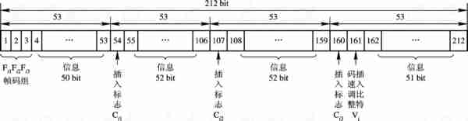
图 10-22 二次群复接子帧结构

Slide 60
由子帧结构可以看出，一个子帧有212个比特，分为四组，每组53个比特。第一组中的前3个比特F_{i1}、F_{i2}、F_{i3}用于帧同步和管理控制，然后是50比特信息。第二、三、四组中的第一个比特C_{i1}、C_{i2}、C_{i3}为码速调整标志比特。第四组的第2比特(本子帧第161比特)V_{i}为码速调整插入比特，其作用是调整基群码速，使其瞬时码率保持一致并和复接器主时钟相适应。具体调整方法是：在第一组结束时刻进行是否需要调整的判决，若需要进行调整，则在V_{i}位置插入调整比特；若不需要调整，则V_{i}位置传输信息比特。为了区分V_{i}位置是插入调整比特还是传输信息比特，用码速调整标志比特C_{i1}、C_{i2}、C_{i3}来标志。若V_{i}位置插入调整比特，则在C_{i1}、C_{i2}、C_{i3}位置插入3个“1”；若V_{i}位置传输信息比特，则在C_{i1}、C_{i2}、C_{i3}位置插入3个“0”。

Slide 61
在复接器中，四个支路都要经过这样的调整，使每个支路的码率都调整为2.112 Mb/s，然后按比特复接的方法复接为二次群，码率为8.448 Mb/s。
在分接器中，除了需要对各支路信号分路外，还要根据C_{i1}、C_{i2}、C_{i3}的状态将插入的调整比特扣除。若C_{i1}、C_{i2}、C_{i3}为“111”，则V_{i}位置插入的是调整比特，需要扣除；若C_{i1}、C_{i2}、C_{i3}为“000”，则V_{i}位置是传输信息比特，不需要扣除。采用3位码“111”和“000”来表示两种状态，具有一位纠错能力，从而提高了对V_{i}性质识别的可靠性。
二次群复接帧结构有以下主要参数。

Slide 62
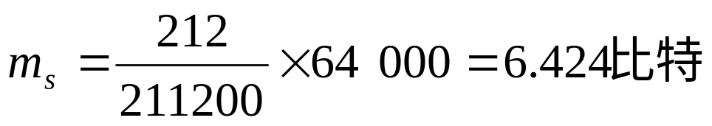
1. 支路子帧插入比特数m_{s}
我们知道，二次群输入四路基群码率为2.048 Mb/s，经码速调整后支路码率达到2.112 b/s。因此，需要插入64 kb/s才能达到标称支路码率。支路子帧长为212比特，传输一帧所需时间为212/211200(s)，则在212个比特内应插入的比特数为
 由子帧结构可知，212比特中有3比特用于帧同步和管理控制，3比特用于码速调整控制标志。而真正用于码速调整的只有第161比特码速调整插入比特。由此可见，码速调整插入比特只有一部分时间传输插入比特，还有一部分时间需要传输支路信息。
(10.4-1)

Slide 63
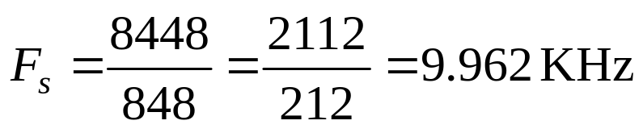
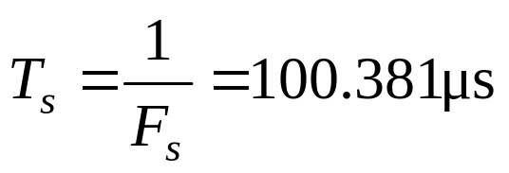
2. 帧频Fs
帧频是指每秒传输的帧数。 二次群标称码率为8.448 Mb/s, 帧长为848比特， 则有
(10.3-2)
3. 帧周期Ts
帧周期为帧频的倒数，即
(10.3-3)

Slide 64
4. 标称插入速率f_{s}
标称插入速率也称为码速调整频率，它是指支路每秒插入的调整比特数。调整后的支路码率为2.112Mb/s，其中包括输入基群码率2.048Mb/s以及复接支路中每秒所传输的开销比特和调整比特。由子帧结构可知，每支路每帧有6比特开销， 因此每支路每秒插入的开销比特数为6F_{s}。所以标称插入速率为
f_{s}=支路标称码率-标称基群码率-6×帧频
=2112-2048-6×9.962=4.228 kb/s (10.3 - 4)

Slide 65
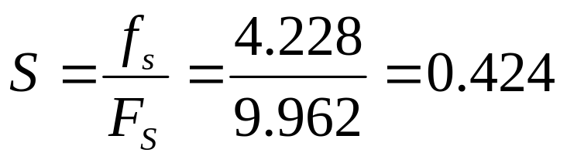
5. 码速调整率S
码速调整率为标称插入速率与帧频的比值， 即
其物理意义为: 42.4%的帧有插入调整比特，即第161比特为插入码速调整比特；57.6%的帧没有插入调整比特，即第161比特为支路信息比特。 
(10.3-5)

Slide 66
10.5 SDH复用原理
10.5.1 SDH的特点
同步数字系列(Synchronousdigital Hierarchy-SDH)的构想起始于20世纪80年代中期，由同步光纤网(Synchronous Optical Network-SONET，亦称同步光网路)演变而成。它不仅适用于光纤传输，亦适用于微波及卫星等其他传输手段， 并且使原有人工配线的数字交叉连接(DXC)手段可有效地按动态需求方式改变传输网拓扑, 充分发挥网络构成的灵活性与安全性， 而且在网路管理功能方面大大增强。因此，SDH将成为B-SDN的重要支撑，形成一种较为理想的新一代传送网(Transport Network)体制。

Slide 67
SDH由一些基本网路单元(例如复接／去复接器，线路系统及数字交叉连接设备等)组成， 在光纤、微波、卫星等多种介质上进行同步信息传输、复接／去复接和交叉连接，因而具有一系列优越性。
(1) 使北美、日本、欧洲三个地区性PDH数字传输系列在STM-1等级上获得了统一，真正实现了数字传输体制方面的全球统一标准。 
(2) 其复接结构使不同等级的净负荷码流在帧结构上有规则排列，并与网路同步，从而可简单地借助软件控制即能实施由高速信号中一次分支／插入低速支路信号，避免了对全部高速信号进行逐级分解复接的作法，省却了全套背对背复接设备， 这不仅简化了上、下业务作业，而且也使DXC的实施大大简化与动态化。 

Slide 68
(3) 帧结构中的维护管理比特大约占5％，大大增强了网络维护管理能力，可实现故障检测、区段定位、业务中性能监测和性能管理，如单端维护等多种功能，有利于B-ISDN 综合业务高质量、自动化运行。 
(4) 由于将标准接口综合进各种不同网路单元，减少了将传输和复接分开的必要性，从而简化了硬件构成，同时此接口亦成开放型结构，从而在通路上可实现横向兼容，使不同厂家产品在此通路上可互通，节约相互转换等成本及性能损失。  (5) SDH信号结构中采用字节复接等设计已考虑了网络传输交换的一体化，从而在电信网的各个部分(长途、市话和用户网)中均能提供简单、经济、灵活的信号互连和管理，使得传统电信网各部分的差别渐趋消失，彼此直接互连变得十分简单、 有效。 

Slide 69
(6) 网路结构上SDH不仅与现有PDH网能完全兼容， 同时还能以“容器”为单位灵活组合，可容纳各种新业务信号。 例如局域网中的光纤分布式数据接口(FDDI)信号， 市域网中的分布排队双总线(DQDB)信号及宽带ISDN中的异步转移模式(ATM)信元等等，因此就现有及未来的兼容性而言均相当满意。 
综上所述，SDH采用同步复用、标准光接口和强大的网络管理能力等特点，在20世纪90年代中后期得到了广泛应用， 将逐步取代PDH设备。 

Slide 70
10.5.2 STM-N帧结构
SDH是一整套可进行同步数字传输、复用和交叉连接的标准化数字信号的结构等级。SDH传送网所传输的信号由不同等级的同步传送模块(STM-N)信号所组成，N为正整数。 ITU-T目前已规定的SDH同步传输模块以STM-1为基础，接口速率为155.520 Mb/s。更高的速率以整数倍增加，为155.52×N Mb/s，它的分级阶数为STM-N，是将N个STM-1同步复用而成。表 10 - 2 给出了ITU-T建议G.707所规范的SDH接口速率标准。为了便于比较，同时也给出了美国国家标准所规定的SONET接口速率标准。 

Slide 71
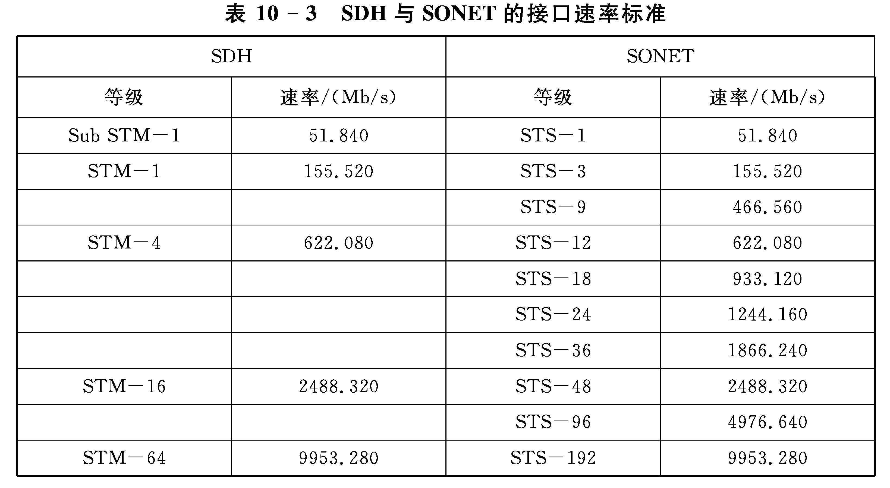

Slide 72
根据G.707的定义，在SDH体系中，同步传送模块是用来支持复用段层连接的一种信息结构，它由信息净(负)荷区和段开销区一起形成一种重复周期为125μs的块状帧结构。这些信息安排得适于在选定的媒质上，以某一与网络相同步的速率进行传输。 G.707规定的STM-N帧结构如图10-15所示。 ITU-T已定义的N为1, 4, 16和64。即有STM-1、STM-4、 STM-16和STM-64四个复用等级。为了简单起见，我们只讨论STM-1的帧结构， 如图 10 -16 所示。 
由图10-23和图 10-24 可以看出，STM-N帧结构由再生段开销(RSOH)、管理单元指针(AU PTR)、复用段开销(MSOH)和信息净荷(Pay load)几部分组成。每一帧都是9行270×N列，每列宽度为一个字节(8比特)。信息的发送是先从左到右，再从上到下。每字节内的权值最高位在最左边，称比特1，它总是第一个发送。

Slide 73
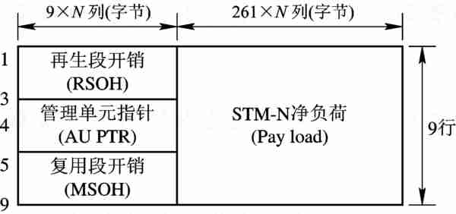
图 10 – 23 STM-N帧结构

Slide 74
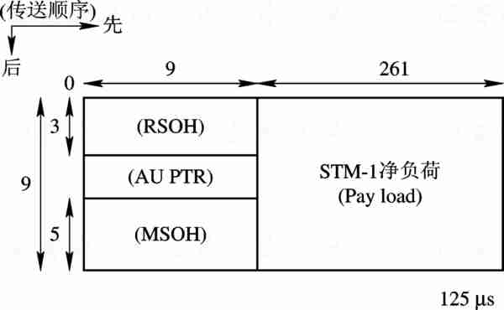
图 10- 24 STM-1帧结构

Slide 75
在STM-1中，放净荷的区域叫做虚容器VC-4，它是一种块状信息结构，重复周期为 125μs。 VC-4在SDH设备中是常用的信息处理模块。从网络功能来看，它用来支持SDH的通路层连接。类似于STM-N模块，包括VC-4在内的所有VC-n均由它自身的净荷及通路开销(POH)组成。

Slide 76
10.5.3 SDH复用原理
SDH复用的基本原则是将多个低等级信号适配进高等级通道，并将1个或多个高等级通道层信号适配进线路复用层。 SDH是一种同步复用方式，它采用净负荷指针技术，指针指示净负荷在STM-N帧内第一个字节的位置， 因而净负荷在STM-N帧内是浮动的。对于净负荷码率变化不大的数据，只需增加或减小指针值即可。这种方法结合了正码速调整法和固定位置映射法的优点，付出的代价是需要对指针进行处理。 
SDH的复接结构如图 10-25 所示。 在复用过程中所用的复用单元有：n阶容器C-n、n阶虚容器VC-n、n阶支路单元TU-和支路单元组TU-n、n阶管理单元AU-n和管理单元组AUG-n，n数值的大小表明阶位的高低。 

Slide 77
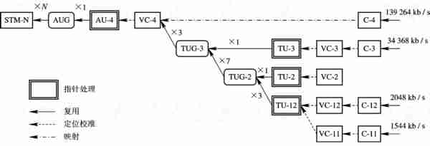
图 10 – 25 SDH的复接结构

Slide 78
首先，各种速率等级的数据流先进入相应的不同接口容器C-n。容器C-n是一种信息结构，主要完成适配功能，让那些最常使用的准同步数字体系信号能够进入有限数目的标准容器。 它为对应等级的虚容器VC-n形成相应的网络同步信息净负荷。  由标准容器出来的数据流加上通道开销后就构成了所谓的虚容器VC-n，这是SDH中最重要的一种信息结构，主要支持通道层连接。通道层又有低阶通道和高阶通道之分，高阶通道由低阶通道复用而成或直接由VC-4(VC-3)形成。VC的包封速率是与网络同步的，因而不同VC的包封是互相同步的，而包封内部却允许装载各种不同容量的准同步支路信号。除了在VC的组合点和分解点外，VC在SDH网中传输时总是保持完整不变，因而可以作为一个独立的实体在通道中任一点取出或插入，进行同步复用和交叉连接处理，十分方便和灵活。 由VC出来的数据流再按图10 - 17规定路线进入管理单元或支路单元。 

Slide 79
AU是一种为高阶通道层和复用段层提供适配功能的信息结构，它由高阶VC和AU PTR组成。其中AU PTR用来指明高阶VC(VC-3/4)的帧起点与复用段帧起点之间的时间差， 但AU PTR本身在STM-N帧内位置是固定的。一个或多个在STM帧中占有固定位置的AU组成管理单元组AUG，它由若干个AU-3或单个AU-4按字节间插方式均匀组成。单个AUG与段开销SOH一起形成一个STM-1，N个AUG与SOH结合即构成STM-N。
TU-n是一种为低阶通道层与高阶通道层提供适配功能的信息结构，它由低阶虚容器 (VC-1/2)和支路单元指针(TU PTR)组成。

Slide 80
一个或多个在高阶VC-n净负荷中占有固定位置的TU组成支路单元组TUG，共有TUG-2和TUG-3两种。它们使得由不同容量的TU-n构成的混合净荷容量可以为传送网络提供尽可能多的灵活性。 由图10 - 17可知，一个TU-2或几个同样的TU-12复用在一起组成一个TUG-2，一个TU-3或几个TUG-2复用在一起组成一个TUG-3。
在AU和TU中要进行速率调整，因而低一级数据流在高一级数据流中的起始位置是浮动的。为了准确地确定起始点的位置， 设置AU PTR和TU PTR分别对高阶VC在相应AU帧内的位置以及VC-1，2，3在相应TU帧内的位置进行灵活动态的定位。 最后，在N个AUG的基础上再附加段开销SOH便形成了最终的STM-N帧结构。 

Slide 81
同步复用和映射方法是SDH最有特色的特点之一，它使数字复用由PDH的僵硬的大量硬件配置转变为灵活的软件配置，由于SDH的诸多优点，它将逐步取代PDH设备。 

